Slide 1
AがBを
助けた後
1) A Helps B
AがBを助けた後
A
B
A
B
A
B
Aの印象が上がりCがAを助ける
C
A
3) C will help A
as her score is high
C
A
BがAを助ける
2) Image score of A increases in C
a) 直接互恵
b) 間接互恵(イメージスコア)
AがBを
助けた後
AがBを
助けた後
Indirect reciprocity (image scoring)
A
B
A
B
C
BがCを助ける
C
D
CがDを助ける
c) 間接互恵(一般化互恵)
d) 間接互恵(第３者効果)

Slide 2
AがBを
助けた後
A
B
AがBを助けた後
A
B
Aの印象が上がりCがAを助ける
C
A
BがAを助ける
b) 間接互恵(イメージスコア)
a) 直接互恵
AがBを
助けた後
A
B
AがBを
助けた後
A
B
C
D
CがDを助ける
C
BがCを助ける
d) 間接互恵(第３者効果)
c) 間接互恵(一般化互恵)

Slide 3
DERC
(Dual-layer-gamification Encouraging Reciprocity-based Cooperation)
Typical Gamification
L2: Get points when bet target increases points
L1: Get points when you do Target action
L1: Get points when your altruistic action is approved
Direct promotion
Potential promotion
Direct promotion
Target action
Meta-operation
Altruistic action
Human behavior
Encouraging altruistic action of others
Human behavior

Slide 4
L2: Get points when bet target increases points
L1: Get points when you do Target action
L1: Get points when your altruistic action is approved
Direct promotion
Potential promotion
Direct promotion
Target action
Meta-operation
Altruistic action
Human behavior
Encouraging altruistic action of others
Human behavior

Slide 5
L2: Get points when bet target increases points
L1: Get points when you do Target action
L1: Get points when your altruistic action is approved
Direct promotion
Potential promotion
Direct promotion
Target action
Meta-operation
Altruistic action
Human behavior
Encouraging altruistic action of others
Human behavior
DERC (Dual-layer-gamification Encouraging Reciprocity)
L2: 掛け対象が保持ポイント増加でポイント獲得
L1:行動を起こせば、
ポイント獲得
メタ操作
L1: 自分の利他行動が承認されるとポイント獲得
直接的促進
直接的促進
潜在的促進
目的とする行動
利他行動
他者の利他行動を促す行動

Slide 6


Target action
L1: Altruistic action
L2: Betting on others, or
Encouraging altruistic actions of others
bringing
L1: Approval?
L2: Bet success?
driving
driving
No
Yes
Motivation
Earning points
Learning & motivation
Earning points
reinforcing
reinforcing

Slide 7
Target action
L1: Altruistic action
L2: Betting on others, or
Encouraging altruistic actions of others
bringing
L1: Approval?
L2: Bet success?
driving
driving
No
Yes
Motivation
Earning points
Learning & motivation
Earning points
reinforcing
reinforcing

Slide 8



L1: 利他行動
L2: 他者への賭け
他者利他行動促進
L１: 承認
L２: 賭け成功
駆動
No
Yes
学びと動機
ポイント獲得
強化

Slide 9
Target action
L1: Altruistic action
L2: Betting on others, or
Encouraging altruistic actions of others
bringing
L1: Approval?
L2: Bet success?
driving
driving
No
Yes
Motivation
Earning points
Learning & motivation
Earning points
reinforcing
reinforcing
目的とする
行動
L1: 利他行動
L2: 他者への賭け
他者利他行動促進
もたらす
（行動によって報酬を得る）
L１: 承認
L２: 賭け成功
駆動
駆動
No
Yes
動機
ポイント獲得
学びと動機
ポイント獲得
強化
強化

Slide 10
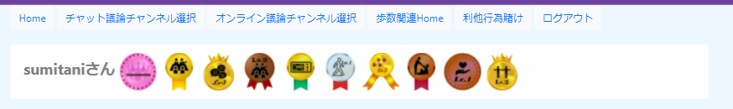
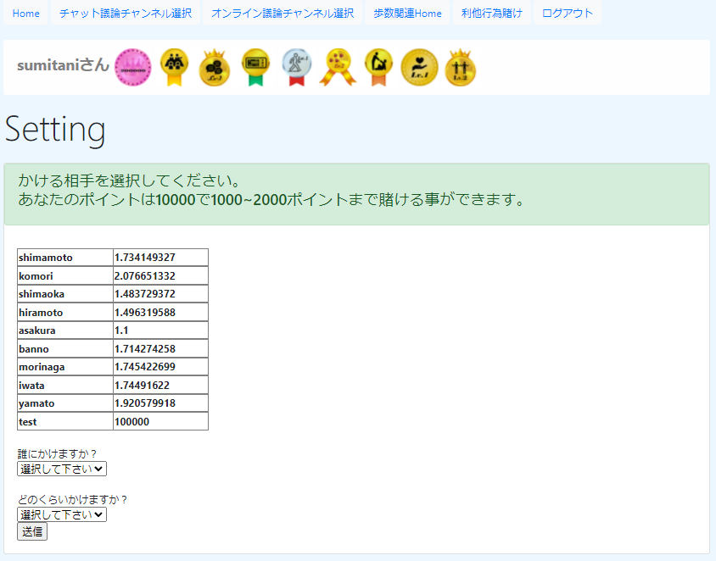
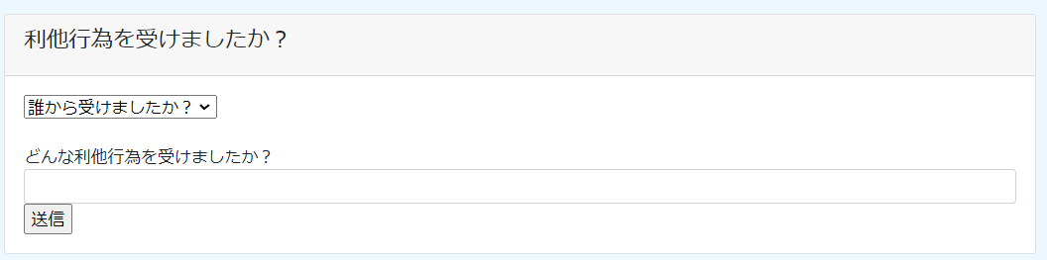



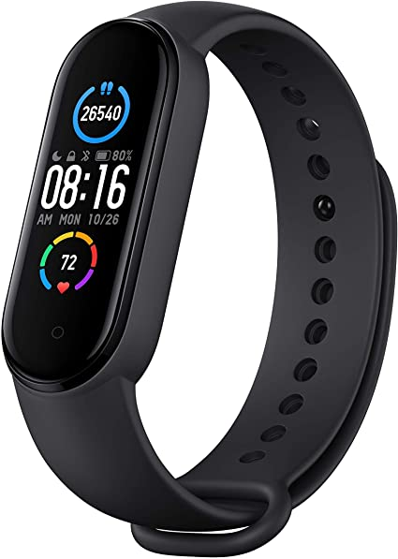
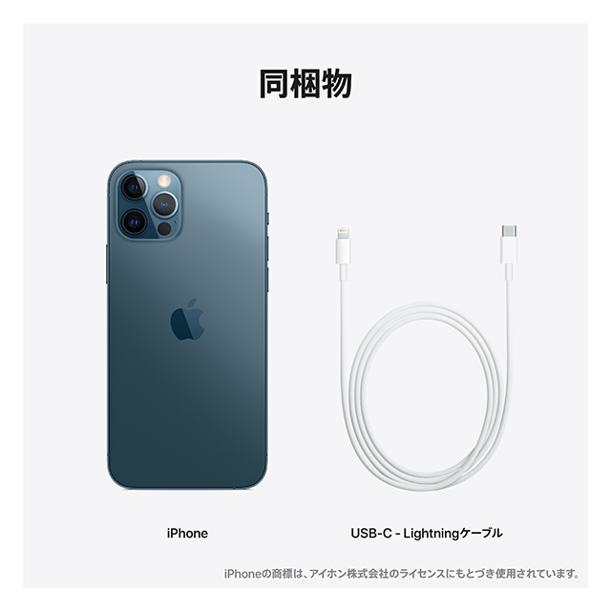
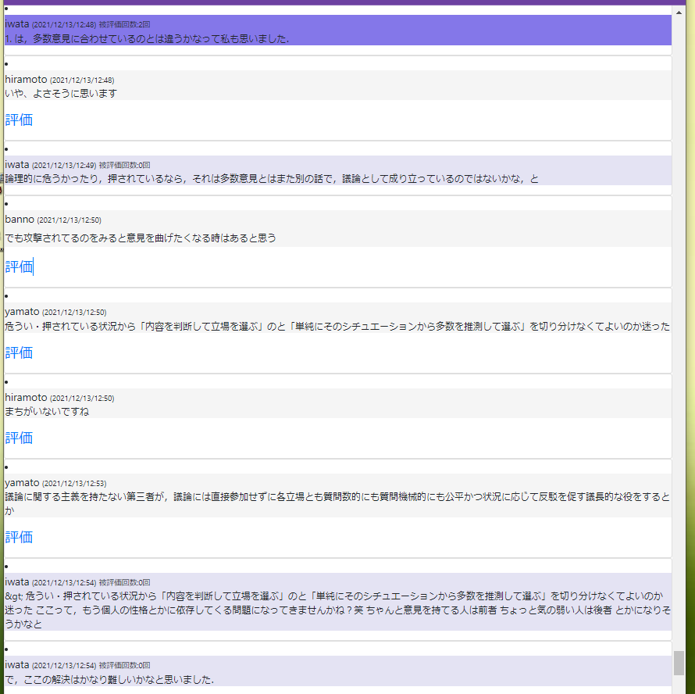
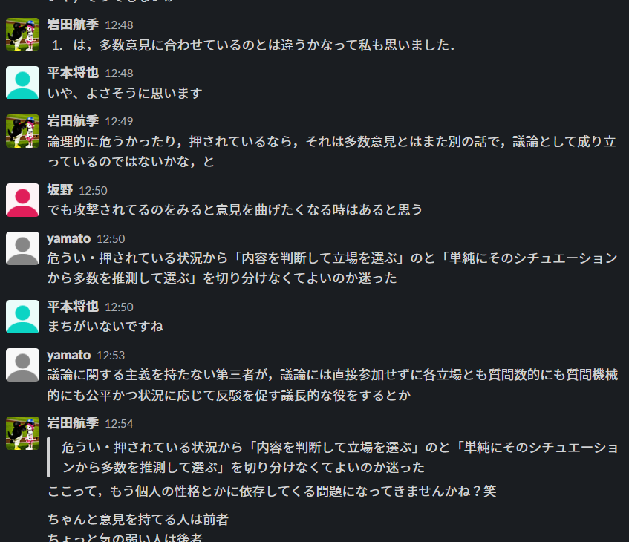
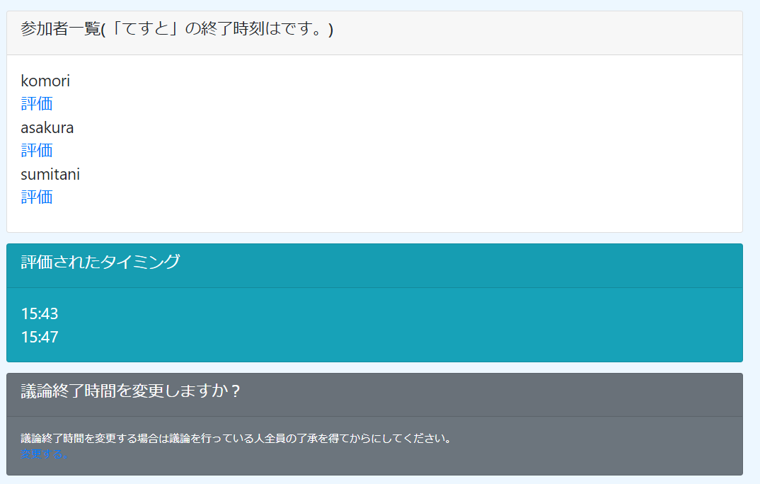
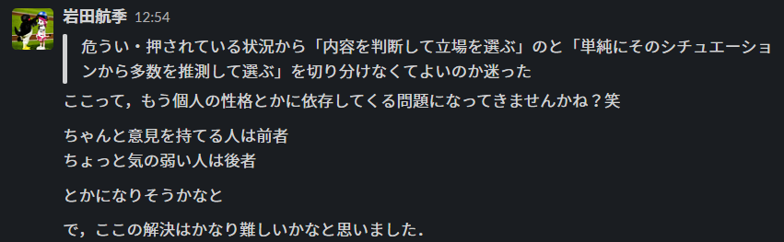
夜
利他行為アクションの成績発表
歩数アクションの成績発表
減算した後の所持ポイント発表
00:00
24:00
被利他行為の報告
日常生活
ヘルスケア（歩数）
歩数の記録
議論
議論終了時に成績発表
テキスト議論
ビデオ議論
Notes:
プラットフォームの使用方法について説明を行います。
被験者は実験期間中、各アクションを行うことで、ポイントを獲得することができます。
また、被験者の所持ポイントが青天井に増えることを防ぐために、日ごとにポイントの減算を行いました。
アクションごとの詳しい説明は次のスライドから行いますが、
日々を過ごす中で利他行為を受けた場合、WEBアプリから報告します。
ヘルスケアはスマートフォンやスマートウォッチで歩数を記録します。
そして、この二つのアクションは毎日ポイント清算が行われます。
議論は、実験期間中、実験主催者が時間を指定して議論を行い、議論終了後にポイントの清算が行われます。
25秒

Slide 11
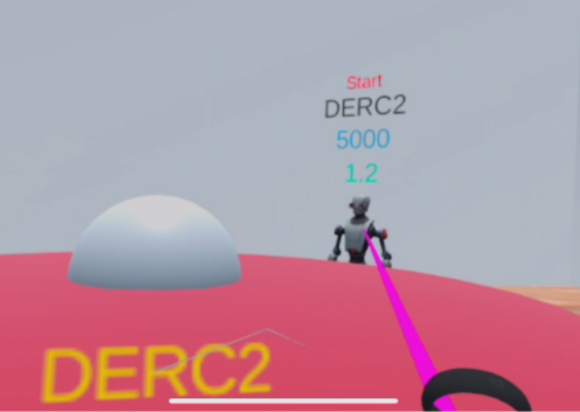
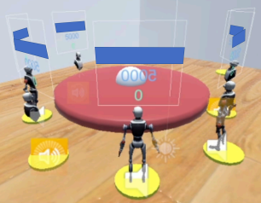

Slide 12
ゲームの流れ
毎日清算を行う
利他行為
ヘルスケア（歩数）
議論
テキスト議論
ビデオ議論
議論終了後
清算を行う

Slide 13
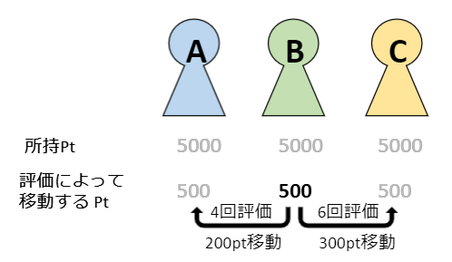

Slide 14
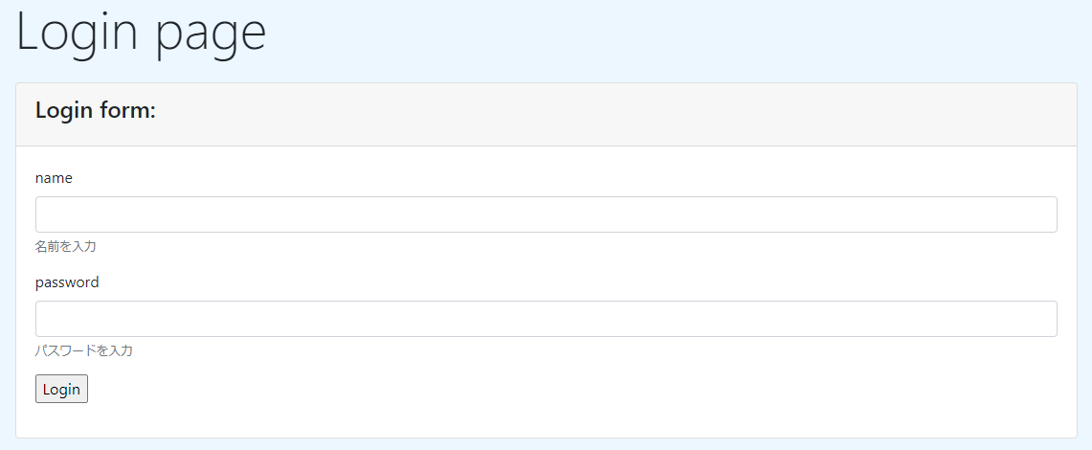
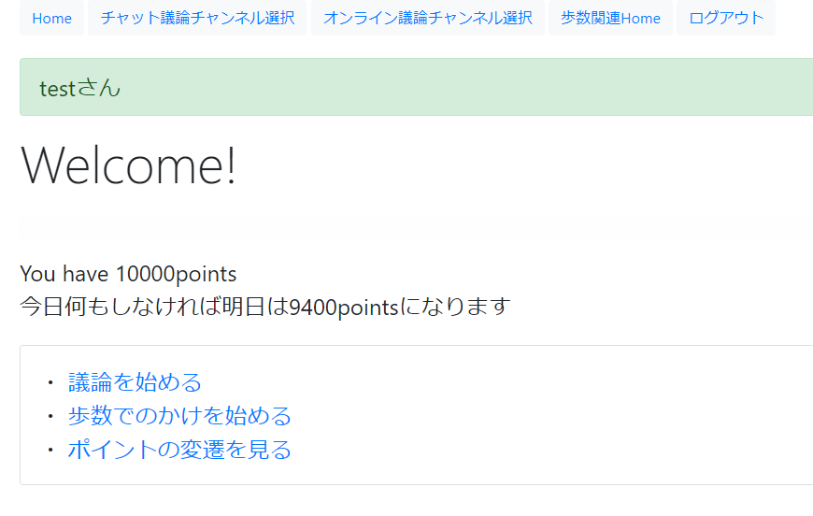

Slide 15
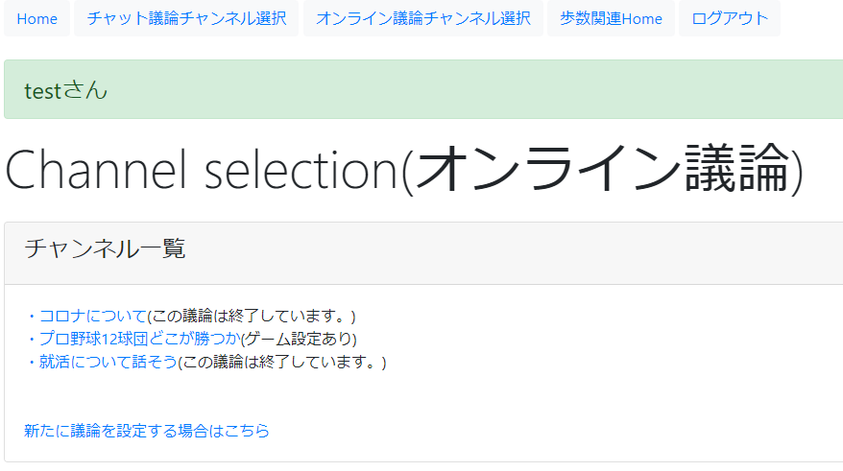
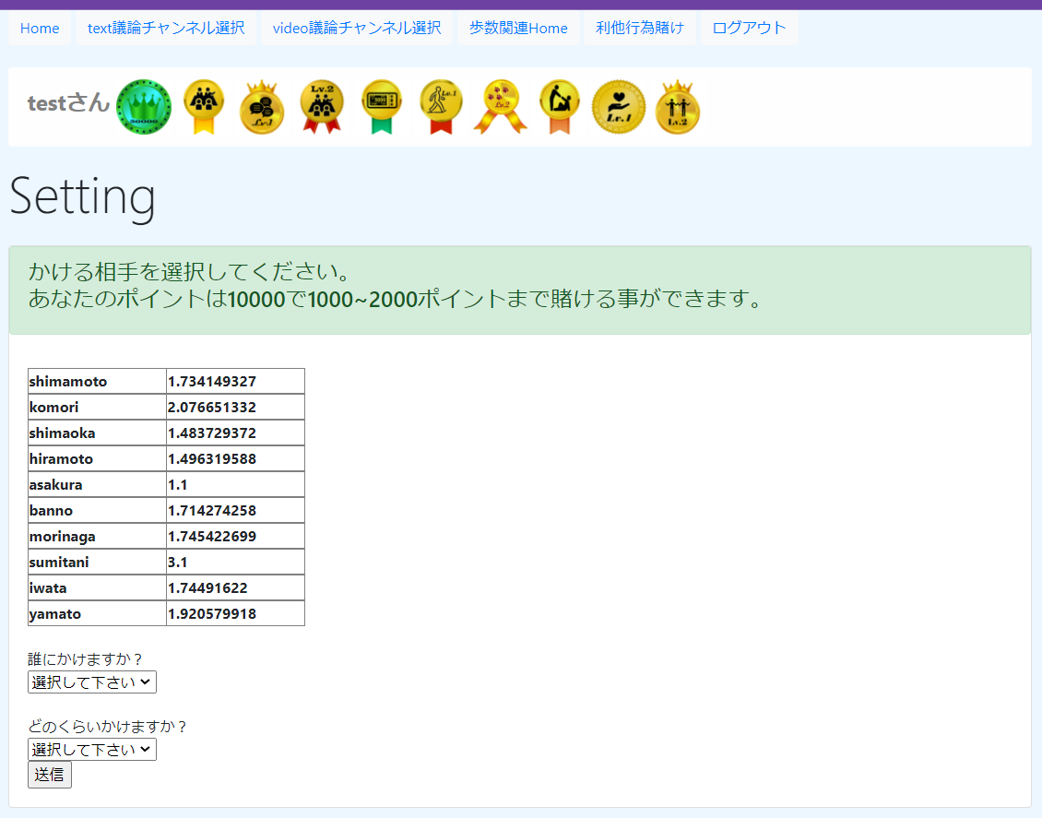
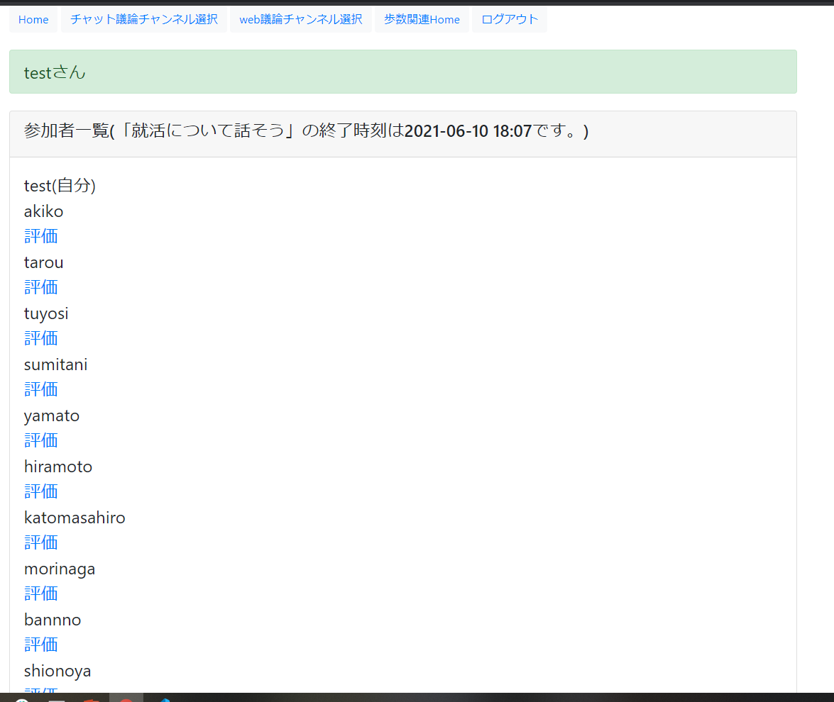
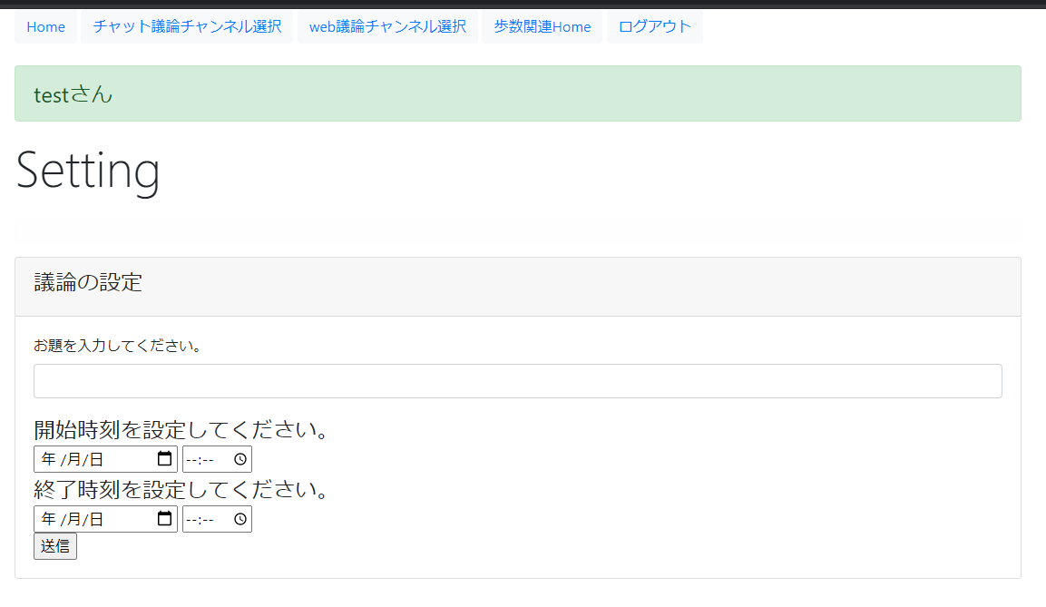
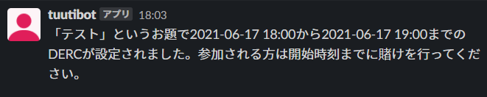
ビデオ議論の始め方
①
②
オッズ
議論設定後、通知が届く
Notes:
チャンネル一覧の中の「新たに議論を設定する場合はこちら」をクリックすると、右のページに移ります。議論のお題、開始時刻と終了時刻を設定して、下の「送信」ボタンを押してください。設定されるとslackの「オンライン議論お知らせチャンネル」で通知が送信されます。
議論開始時間になるまで賭けを行うことができます。議論部屋？の右側に（ゲーム設定あり）と書かれているものが、ゲームが設定されており。まだ議論が始まっていないものです。クリックすると右のページが表示されます。
上部が、それぞれのオッズです。誰に賭けるか・何ポイント賭けるかを選択して送信してください。

Slide 16
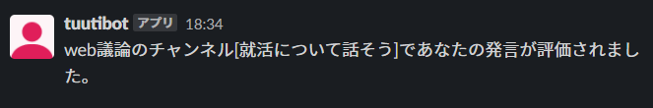
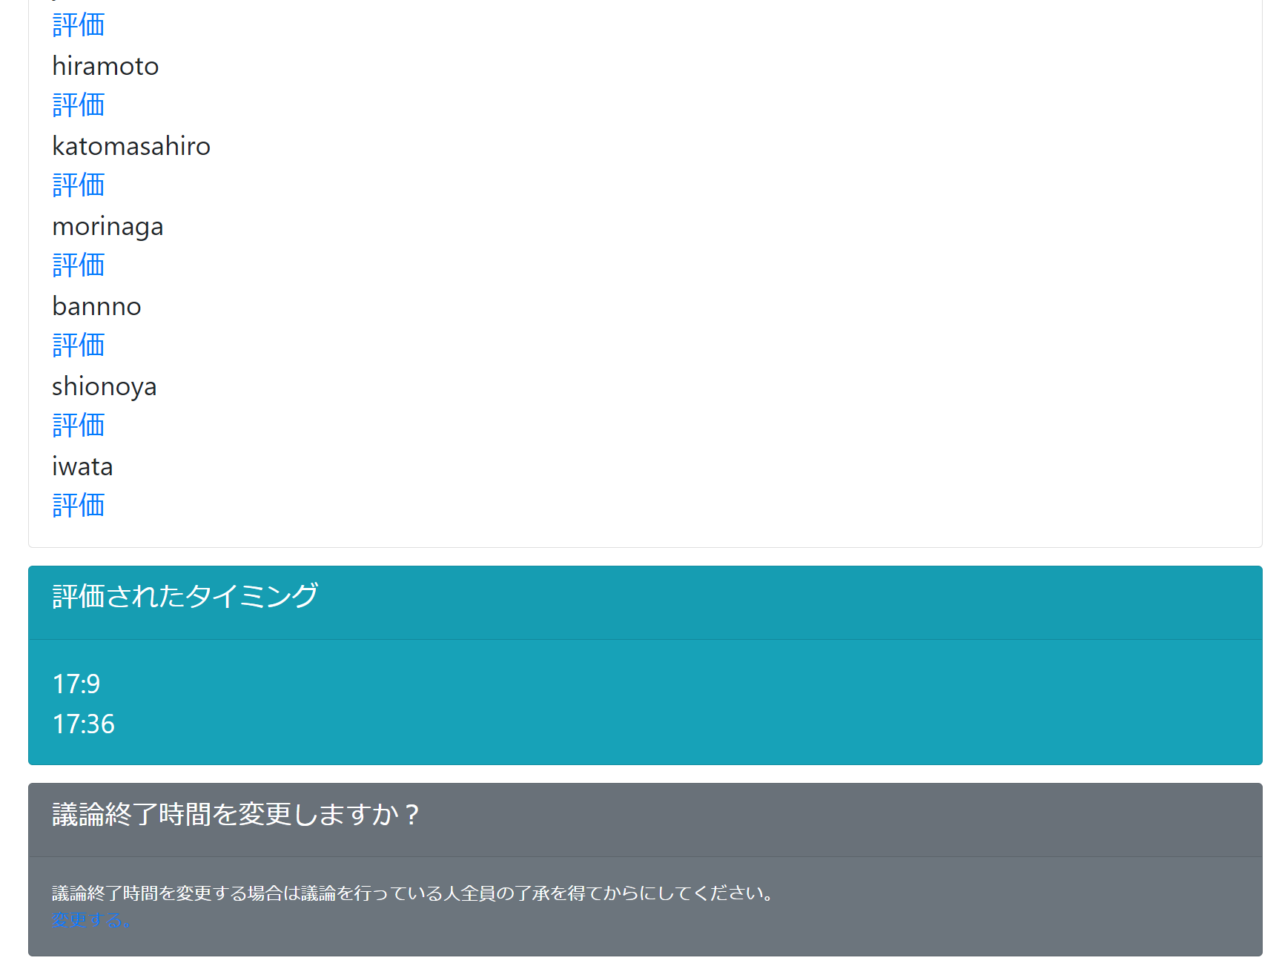
④
他者に評価されるとSlackで通知が届く
Notes:
評価画面は右上の写真です。
名前の下に青色の評価ボタンがありますが、こちらをクリックすることで評価した相手にリアルタイムで匿名通知が送られます。真ん中の写真です。
オンライン議論ソフトウェア（Zoom,Ovice等）で議論を行いながら、Webアプリケーションで評価を行い、Slackにて被評価通知を受け取るという流れです。
議論終了時間になると、ポイントの計算が自動で行われ、Slackにて個別に結果が通知されるようになっています。

Slide 17
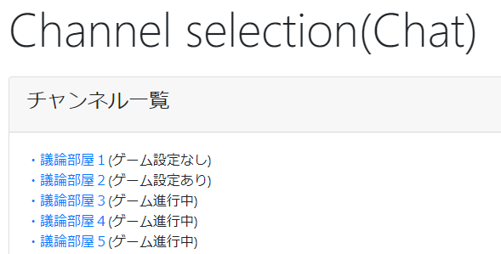
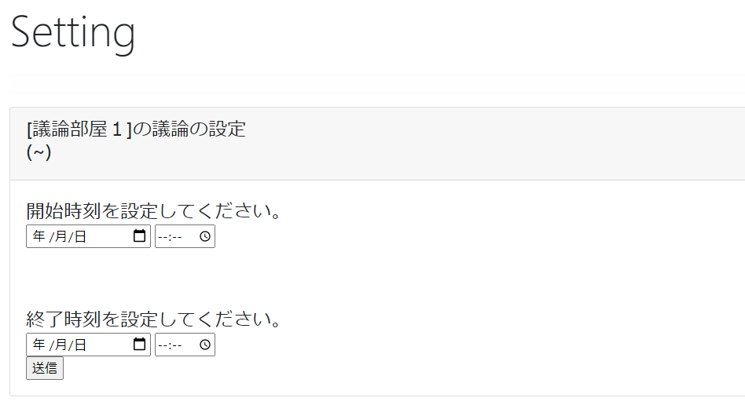
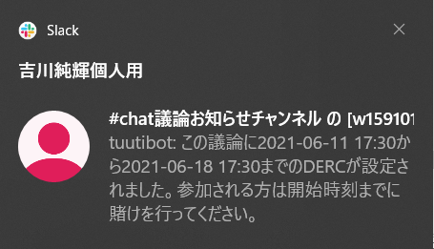
②
①
オッズ

Slide 18
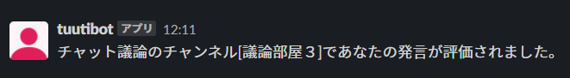
③
他者に評価されるとSlackで通知が届く
Notes:
Slackで議論を行うとログがリアルタイムでWebアプリのデータに蓄積されます。ただし、webアプリのページの更新をしなければ、ページには表示されません。
推奨はPCディスプレイの半分にwebアプリを、半分にSlackを表示させる方法です。
評価はログの下にある青色の「評価」ボタンから行います。
評価ボタンを押すと、Slackのbotにより評価をした相手にDMが届きます。
自分が評価された場合、DMで匿名の評価が届き、評価された投稿の色、批評価回数が変化します。

Slide 19
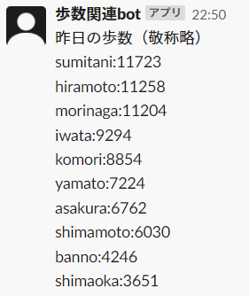
歩数の賭け方法
②夜に前日の歩数がSlackで発表される。

Slide 20
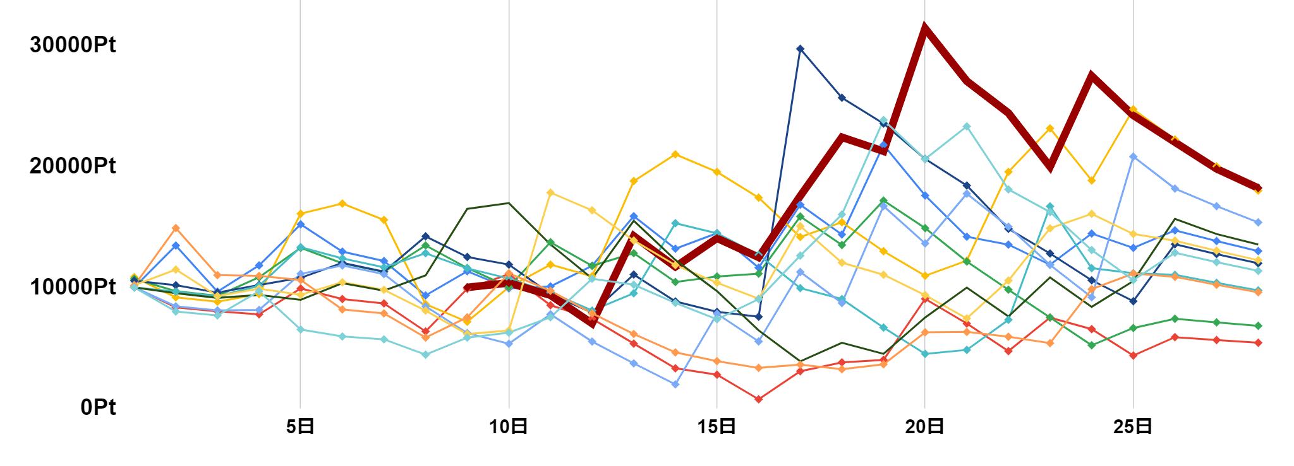

Slide 21
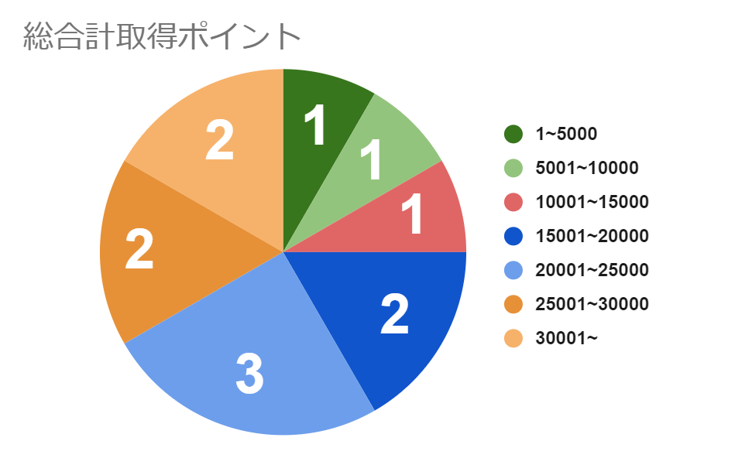
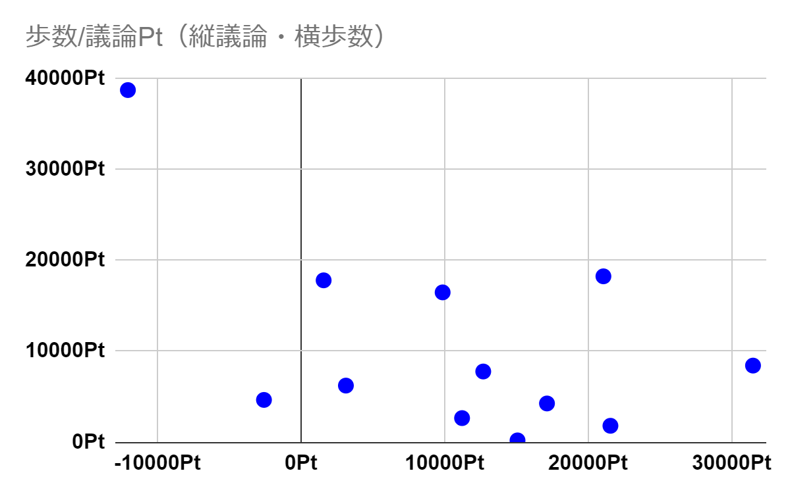
総獲得ポイント
歩数/議論獲得ポイント
歩数＞議論 5人
歩数＜議論 7人
歩数による獲得Pt
議論による獲得Pt

Slide 22
Q.議論で主にレベル1とレベル2のどちらでポイントを獲得しようと思いましたか？
Q.歩数で主にレベル1とレベル2のどちらでポイントを獲得しようと思いましたか？
レベル１ | 6人
レベル２ | 6人
レベル１ | 5人
レベル２ | 7人

Slide 23
議題
研究科棟内にあると嬉しい施設・設備は
ギャップイヤーは日本に必要か
就職するならベンチャーがいいか大企業がいいか
今後エンジニアを志望する人がプログラミング言語を学ぶべきか
東京オリンピックは開催すべきか
研究室内でボードゲーム会を開催したいがどのように行うべきか
日常生活でのオンとオフの切り替え方について
今週末の課題の山をどう終わらすべきか
このゲームでのポイントが低いがどうすればポイントを増やせるのか
隣人が壁ドンしてくるがどうすればよいか
名古屋大学情報学部の受験生を増やす最も効率的な方法は？
研究室において，単なる個別のバイトではなく，有志が集って，お金もゲットできるような活動を起こせないか？
研究室において，単なる個別のバイトではなく，有志が集って，お金もゲットできるような活動を起こせないか？

Slide 24
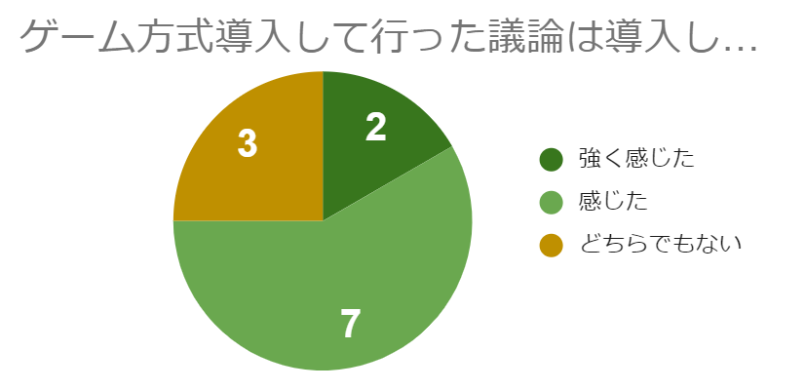
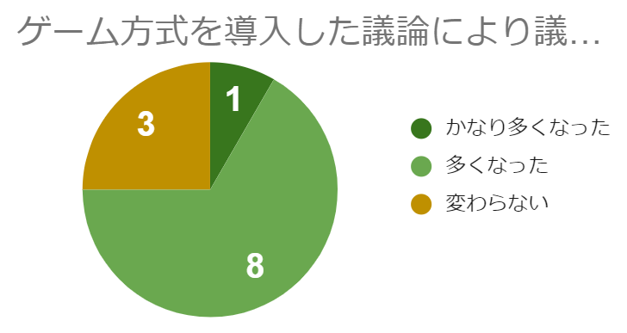
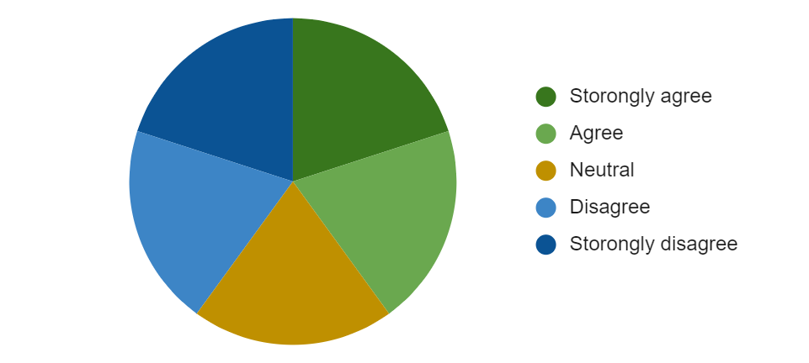
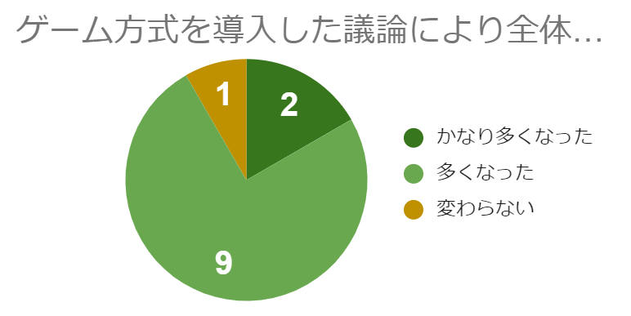
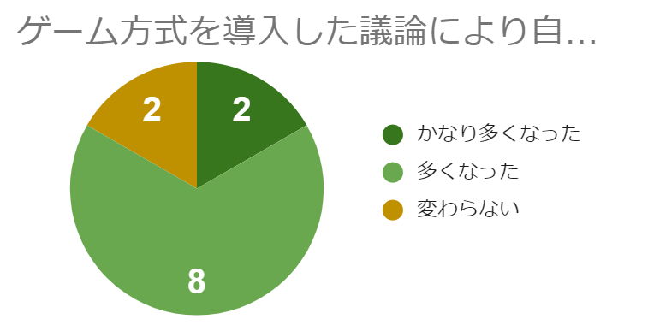
議論の発言量・質
DERC導入議論は導入していない議論に比べて全体的に議論を充実させる発言が多くなったと思いますか？
DERC導入議論は導入していない議論に比べて楽しさを感じましたか？
強く感じる
強く思う
感じる
思う
どちらでもない
どちらでもない
感じない
思わない
全く感じない
全く思わない
DERC導入議論は導入していない議論に比べて議論全体の発言量が多くなったと思いますか？
DERC導入議論は導入していない議論に比べて自身の議論を充実させる言動は多くなったと思いますか？
強く思う
強く思う
思う
思う
どちらでもない
どちらでもない
思わない
思わない
全く思わない
全く思わない
DERC導入議論により楽しさの向上・発言量の増加と議論の充実（議論の質）につながったというアンケート結果
Notes:
DERC導入議論の評価を行うために以下の質問を行いました。
楽しさを感じましたか？というアンケートに対して
肯定的な意見が9人、どちらでもないが3人
議論全体の発言量が多くなったと思いますか？というアンケートに対して
肯定的な意見が11人、どちらでもないが1人
全体的に議論を充実させる発言が多くなったと思いますか？というアンケートに対して
肯定的な意見が9人、どちらでもないが3人
自身の議論を充実させる言動は多くなったと思いますか？というアンケートに対して
肯定的な意見が10人、どちらでもないが2人
となりました。いずれのアンケートも否定的な意見はありませんでした。
以上より、DERC導入議論により楽しさの向上・発言量の増加と議論の充実・議論の質の向上につながったというアンケート結果
が得られました。

Slide 25
議論で評価を行う基準はなんでしたか？
自分では考え付かなかったような意見、他の参加者が大いに賛同している意見
新しいアイデアを出したか
良いアイデアか、議論の構造を明確にするもの。
議論が発展していくような意見を出した人を評価するようにした
最初から一貫して議論の参加者が各々の視点からの斬新または面白い意見、また、実現性と実益の両方を兼ねていると感じる意見を評価していました。
話を進める発言や新規性のある発言を評価した
議論内容に応じて，有意義な意見が発せられたことを基準とした．また，評価が終盤でもできていない（これまでの発言で有意義とあまり思えなかった）場合は，過去の発言を振り返ってその中で少しでも良いを思った人に評価をした．
議論中，相対的に良いと思った発言に評価した．議論が盛り上がっていない時は何か発言しただけでも評価したが，議論が盛り上がっているときはより良い発言でないと評価しなかった．
いいアイデアであるか、または議論を円滑に進めるための方針立てをするような発言を評価した。

Slide 26
ポイント獲得戦略
あなたなりのポイント獲得戦略アクションを教えてください。
出来るだけ簡単な言葉で発言することを心がけた. 賭けた人に話を振る
賭けでポイントを得るのは不確定要素が多いため議論で積極的に発言する
賭けの対象の人の意見の人の話を広げられるように努めました。
長時間無言の時間を作らないようにした。狭い視点で集中して議論を続けるのではなく、広い視野で違った視点からの意見も言うようにした。
なるべく建設的な意見を述べるよう心がけた
賭けの対象にはよく意見を出しそうな人を選んでいましたので、議論中は賭け対象の人が出す意見や質問の内容を広げるよう努めた。発言を多く引き出すことが、その人の意見に対して注目が行き評価されるのではないかと考えたため。
自分の賭けた人の発言に質問などで深堀することで，さらに良い発言を引き出そうとした．
良いアイデアかどうか自信がなくてもいろいろな意見を出してみた。
とにかく思ったことを発言する（変な発言によるマイナスがないので）
話し方を意識する。いい発言かというよりもいい発言っぽく喋るようにした。
簡単な言葉で発言・積極的に発言するなどレベル1の向上を目的とした戦略
賭けた人に話を振る・意見の深堀をするなどレベル2の向上を目的とした戦略
など、個々の様々な戦略が見られた。
これらが議論の質の向上や発言量の増加につながったと考えられる。
Notes:
アンケートによる参加者のポイント獲得戦略アクションです。
様々な意見が得られましたが、
簡単な言葉での発言を心掛ける・積極的に発言するなどレベル1の向上を目的とした戦略や
賭けた人に話を振る・意見の深堀をする・良い発言を引き出すなどレベル2の向上を目的とした戦略など
個々の様々な戦略が見られた。
これらが先ほどのアンケート結果の議論の質の向上や発言量の増加につながったと考えられる。
ここには載せていない意見
・ポイントを獲得することだけを考えたら，賭け対象者と自分以外を極力発言させないようにして，二人で会話し続けることが一番強いと思った．ただこれは議論の活性化などの本来の目的にはそぐわないかなと思いそこまで露骨にはできなかった．
・まず評価してもらえるように議論を頑張る．獲得方法2のほうがポイントの獲得効率がいいのでそちらを重視していた．自分が賭けた人の発言を深堀してもっと発言を引き出そうとした．
ここには載せていない意見
・他者へ意見を求める
・議論前は、自分が誰に賭けているかを悟られないように余計な発言を控えた。悟られてしまうと、それを阻止される可能性を考えていた。議論中は、自分の発言と他人の評価で一杯一杯で、他の人の発言を引き出したり他の人の発言を周囲に良く思わせたりするところまで手が回らなかった。議論後はとくにアクションはしなかった。
・議論中，ポイントを賭けた相手にたくさん発言してもらうように働きかけた．
・賭けた相手の発言を引き出すようなアクションを意識した

Slide 27
誰に賭けるかをどのような基準で選んだか？（実験の前半と後半で基準は変わったか）
実験の最初は積極的に議論をしそうな人、後半にはレート（オッズ）の高さと過去の議論の様子のトレードオフ
実験の前半：議論内容に関して知識が豊富そうな人に賭けた．実験の後半：前半に加え，倍率（オッズ）の高い人を吟味し，選んだ．
一貫して、メンバーの中で普段の会話とかを見て発言量が多そうな人
オッズを見て決めていた。2倍以下ではあまり旨味がないし、十数倍以上では勝てる見込みが低いので、4～5倍の人に賭けるようにした。
基本的に議論が強そうな人を選んでたまにオッズが極めて高い人を選んだ。
今回のような短時間の議論の場合は、様々な視点からたくさんの意見を出しそうな人を賭けの対象としていました。
実験の最初は良い発言をしそうな人にかけていたが、終盤はオッズの最も高い人を選んで賭けた
最初は当てずっぽうだった．2周目以降の議論で以前同席した人がいた場合はその時の発言や傾向を踏まえてかけ対象を選んだ．

Slide 28
DERCに適した議論形態とは
議題
研究科棟内にあると嬉しい施設・設備は
名古屋大学情報学部の受験生を増やす最も効率的な方法は？
ギャップイヤーは日本に必要か
研究室において，単なる個別のバイトではなく，有志が集って，お金もゲットできるような活動を起こせないか？
研究室において，単なる個別のバイトではなく，有志が集って，お金もゲットできるような活動を起こせないか？
就職するならベンチャーがいいか大企業がいいか
今後エンジニアを志望する人がプログラミング言語を学ぶべきか
東京オリンピックは開催すべきか
隣人が壁ドンしてくるがどうすればよいか
研究室内でボードゲーム会を開催したいがどのように行うべきか
日常生活でのオンとオフの切り替え方について
今週末の課題の山をどう終わらすべきか
このゲームでのポイントが低いがどうすればポイントを増やせるのか
議論形式
参加者の立場が等しい議論
複数人対複数人に分かれる議論
一人対複数人に分かれる議論
Notes:
今回はDERCが議論にどのような影響を与えるかという調査に加えて、一週間に一度被験者に定期的に行ってもらう議論で議論形態を指定して議論を行ってもらい、どの議論形態がDERCにあっているのかということも調査しました。
行った議論形式は
・参加者の立場が等しい議論
・立場が複数対複数に分かれる議論
・立場が一人対複数人に分かれる議論を行いました。
議題ごとの議論タイプを色で区切って並べました。
青はあらかじめ2対2で分かれて、例えば就職するならベンチャー派2人・大企業派2人に分かれて議論を行いました。
橙は相談形式で、例えば、橙の一番上の議論では一人が住んでいる部屋の隣人が壁ドンをしてくるという相談に対して他の3人が乗ってあげる。という議論でした。

Slide 29
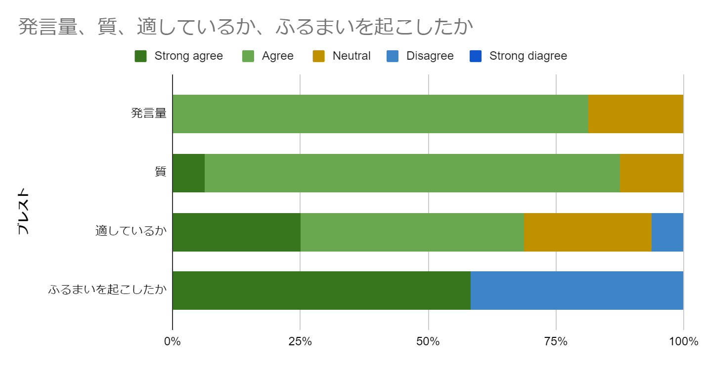
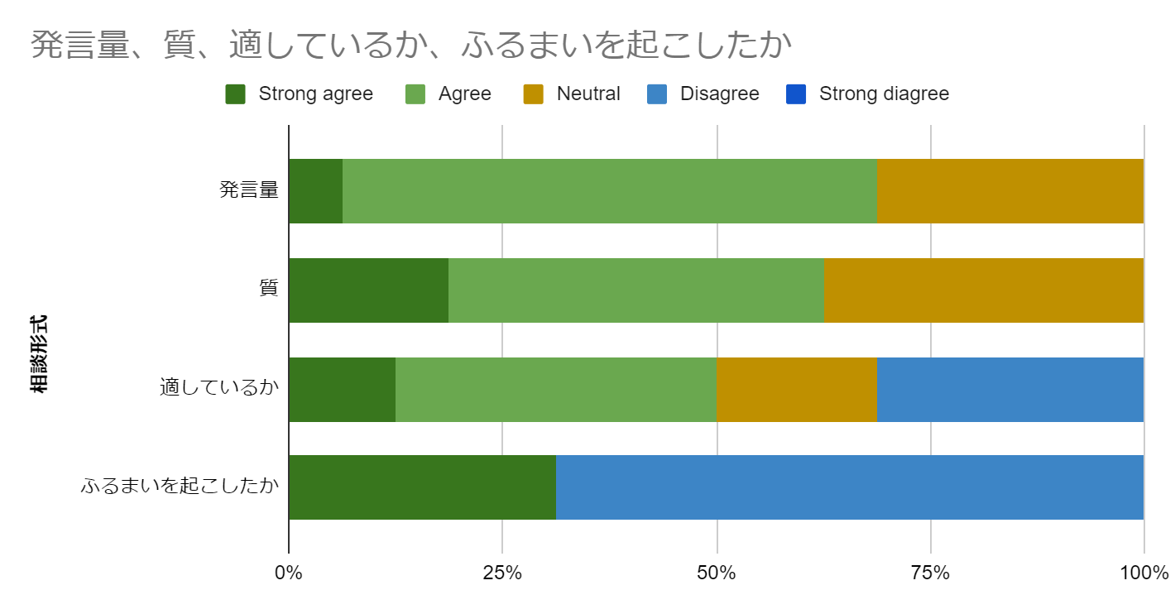
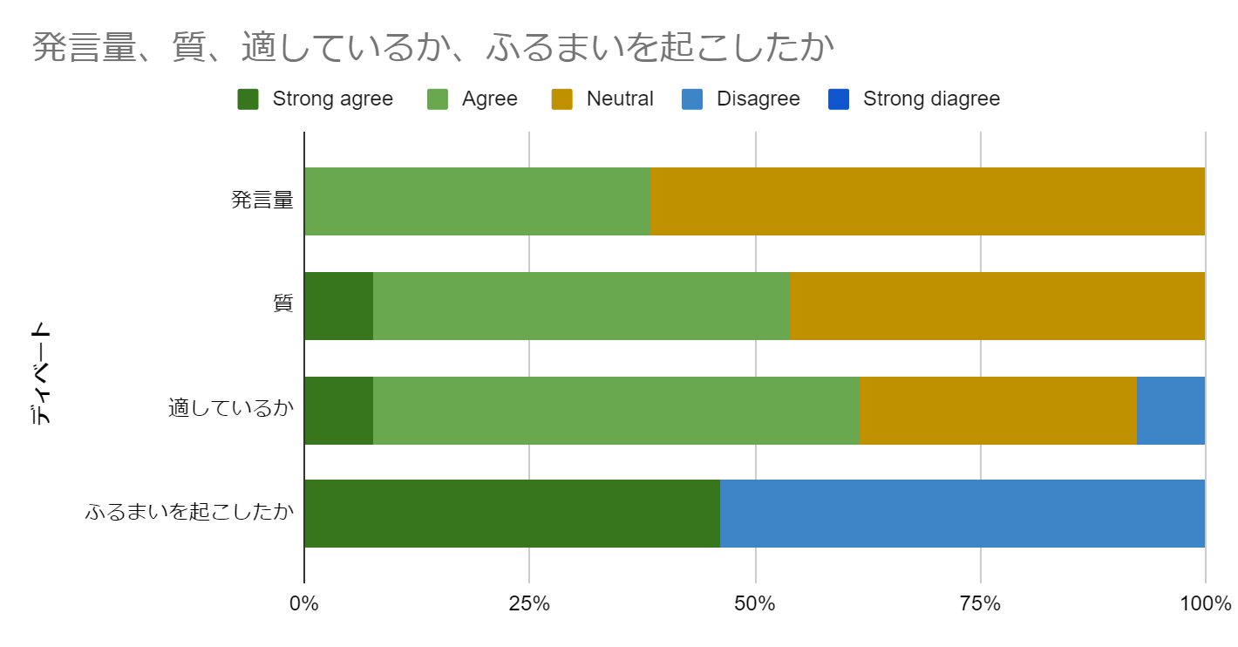
DERCに適した議論形態とは
アンケート
・今回の議論にゲームを導入したことで議論全体の発言量は増えたと思いますか？
・今回の議論にゲームを導入したことで議論全体の質は向上したと思いますか？
・今回の議論のタイプにゲームは適していると思いますか？
・賭けた人に何か意識的にふるまいを起こしましたか？
参加者の立場が等しい議論
複数人対複数人に分かれる議論
発言量
発言量
質
質
適しているか
適しているか
ふるまいを
起こしたか
ふるまいを
起こしたか
一人対複数人に分かれる議論
発言量・質・適しているか
発言量
質
適しているか
ふるまいを起こしたか
ふるまいを
起こしたか
Yes
No
Notes:
議論形態を評価するために議論が終わった際に、毎回行う議論後アンケートで
議論の発言量が増えたか・質は向上したか・タイプはゲームに適しているか・賭けた人に何かふるまいを起こしたかという4つの質問を行いました。
以下がそれぞれの議論形態ごとの結果です。上の3つは5段階で表示しており、ふるまいを起こしたかという問いのみ、Yes、Noで表示しています。
実験開始前の予想では評価を行うという特性上、全員の立場が同じ方が議論を行いやすく、対立意見の議論など立場が違うと議論がしにくいと考えていましたが、あらかた予想通り、参加者の立場が等しい議論では発言量・質が上がったという意見が他の議論タイプに比べて大きく、適しているという意見も多い、そしてふるまいを起こしたという人も一番多いという結果になりました。
複数人対複数人に分かれる議論では、発言量や質の評価が一番低く、適しているかのアンケートでは緑で示している肯定票が一番少なく、青色で示した否定票が一番多いという結果になりました。またふるまいも少ないという結果になりました。
これは参加者の立場が等しい議論や一人対複数人に分かれる相談型の議論では、全員が同じ結論に向かって同じ方向を向く議論でしたが、複数人対複数人では対立した議論になるので、このような結果になった考えました。
また、一人対複数人に分かれる議論での相談では相談者は意見を出す側ではなく、主に聞き手に回るためレベル1のポイントを得られにくいとの意見が得られた。
複数対複数で面白いことは、ふるまいを起こしたという人の意見で、・賭け対象と反対意見を持っていたので反論しやすい論点を提示した・賭け対象に対し、質問や反論をしたという反対意見の人にあえて賭けて、反対意見の人の議論を活性化させるというふるまいの仕方が出たことが面白かった。（班の決め方は賭けの前も後もあったと記憶している。）
ただ、すべての議論形態で発言量や質が向上したという意見が見られたことから、DERCは議論形態ごとに評価のばらつきこそあるが、すべての議論形態で導入しても発言量や質の向上が見られるという結果になった。

Slide 30
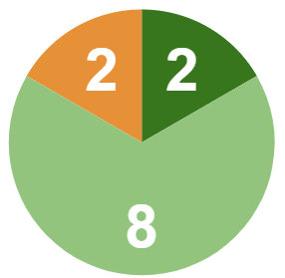
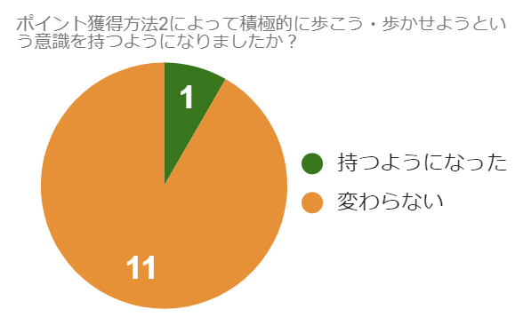
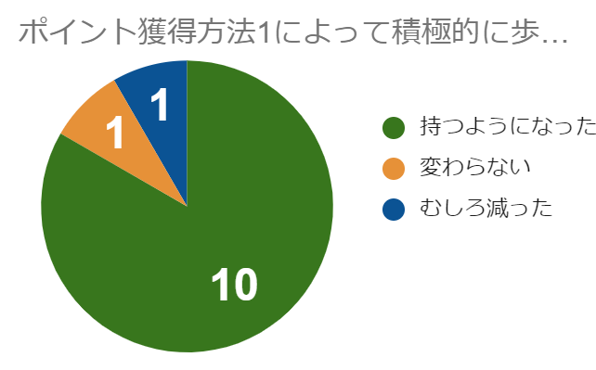
歩数全体講評
DERCを導入して行った歩数計算は導入していない歩数計算に比べて楽しさを感じましたか？
強く感じる
感じる
どちらでもない
感じない
全く感じない
レベル2によって積極的に歩こう・歩かせようという意識を持つようになりましたか？
レベル１によって積極的に歩こうという意識を持つようになりましたか？
Notes:
DERCを導入した歩数計算によって
実験開始前2週間と実験期間中4週間、実験開始後2週間の被験者の歩数平均を比較すると、実験期間中の歩数は向上していることが分かりました。
また,
DERCを導入して行った歩数計算は導入していない歩数計算に比べて楽しさを感じましたか？というアンケートに対しては
肯定的な意見が10人、中立が2人
という結果になりました。
また、レベル１によって積極的に歩こうという意識を持つようになりましたか？というアンケートに対して
持つようになったという意見が10人なのに対し、
レベル2によって積極的に歩こう・歩かせようという意識を持つようになりましたか？というアンケートに対し、持つようになったという意見は1人という結果になりました。
歩くことへの意識についてのアンケートで
ランニングの習慣がついた・通学で歩くようになった・他人からの歩き・走りの誘いに乗った、等歩くことへの意識が高まったことが分かる。

Slide 31
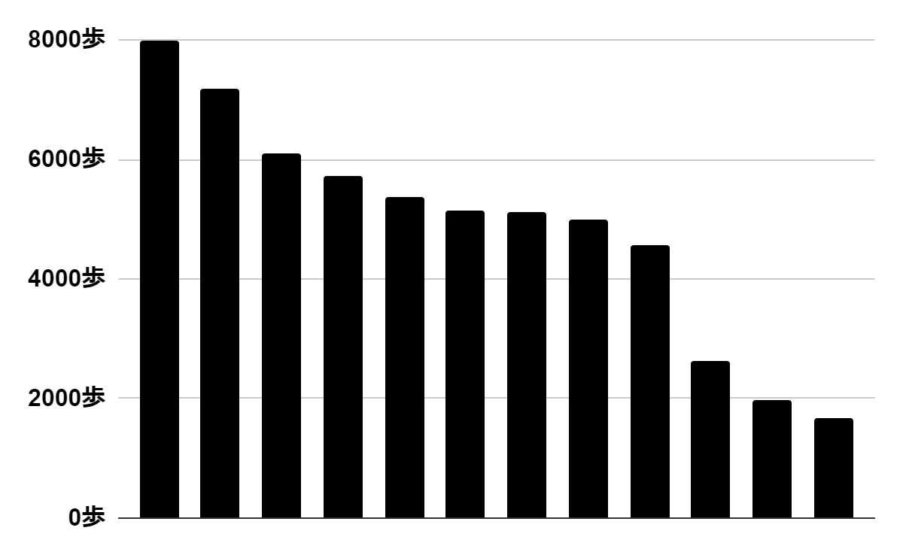
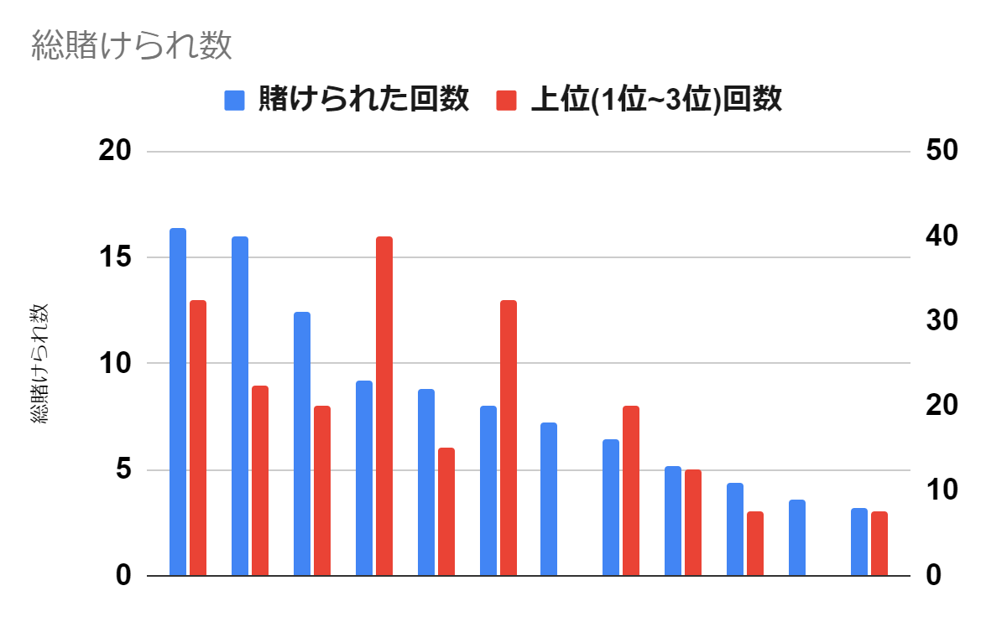
賭けられた回数
上位回数

Slide 32
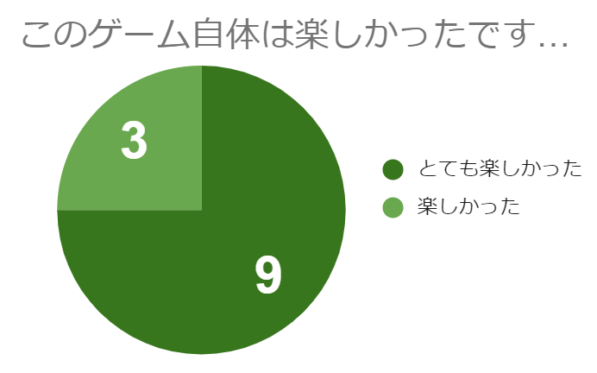
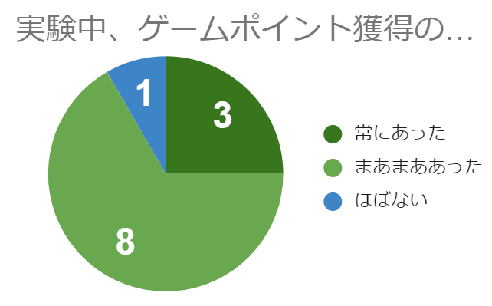
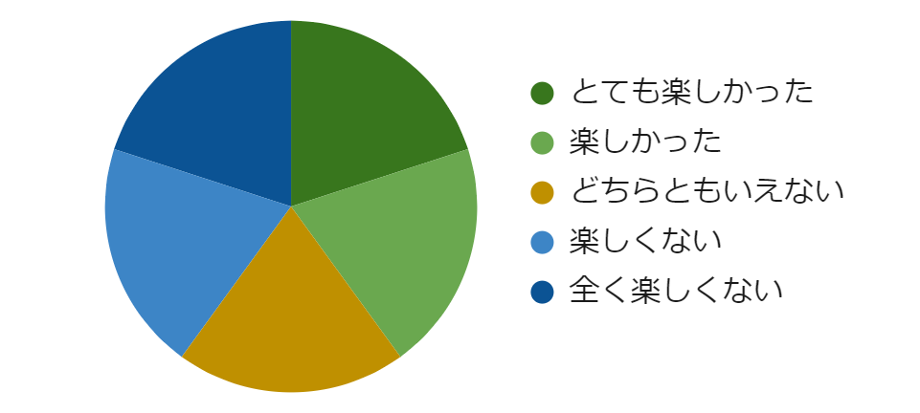
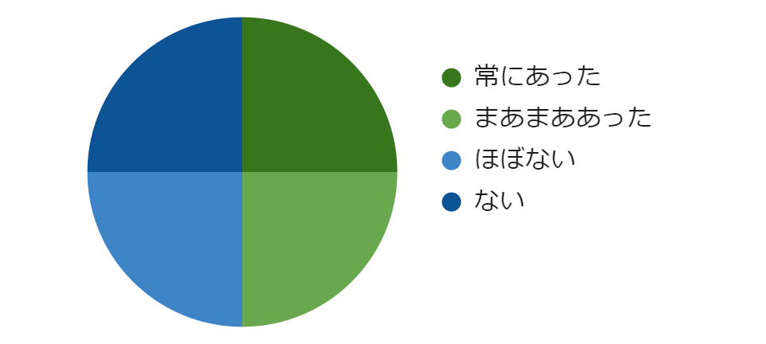
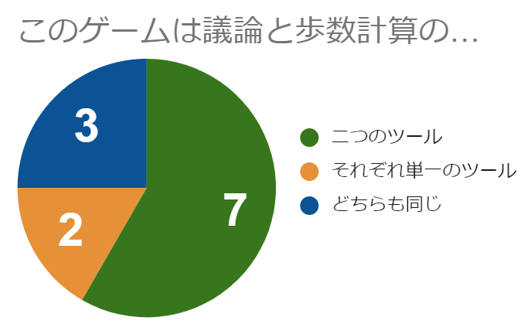
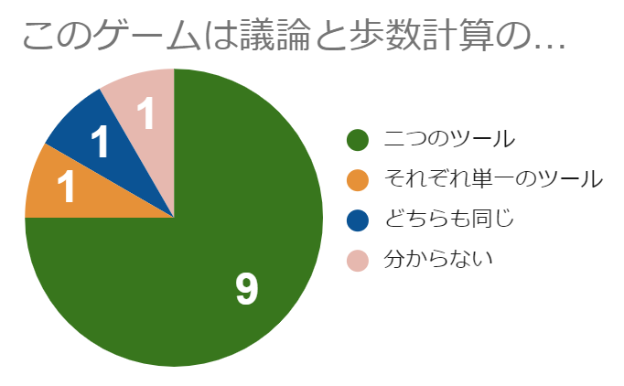
ツールの複数組み合わせたことについて
Q.このゲーム自体は楽しかったですか？
Q.実験中、ゲームポイント獲得の意識はありましたか？
Q.議論と歩数計算の二つのツールでゲームを行う場合と、歩数計算だけのゲーム・議論だけのゲームでそれぞれ行った場合、どちらが楽しくなると思いますか？
Q.議論と歩数計算の二つのツールでゲームを行う場合と、歩数計算だけのゲーム・議論だけのゲームでそれぞれ行った場合、どちらがゲーム性が高くなると思いますか？
Notes:
二つのツールを組み合わせたプラットフォームについての評価のために以下のアンケートを行いました。
このゲーム自体は楽しかったですか？というアンケートに対して100%が肯定的な意見でした。
また、11人が実験期間中ゲームポイント獲得の意識があったと回答しています。
議論と歩数計算を組み合わせて実験を行ったことで、楽しかったと答えた人が7人、ゲーム性が高くなると答えた人が9人でした。
以上の結果より単一のツールで行うよりも二つのツールで行うことで楽しさ・ゲーム性が増すという結果が得られました。また、それぞれ単一のツールで行った方がよいとの意見には各ツールで獲得できるポイントのバランスについて言及する声が得られました。
先ほどのスライドで説明したように人によってポイント獲得方法が分散し、このことより報酬の獲得手段の幅が広がり、戦略性が向上、順位の変動が大きくなり、ゲームならではの面白さを与え、内発的動機付けとしての機能を強化されたと考えます。
また、ツールを組み合わせることにより、DERC導入議論のみでは難しい、日常でのポイント獲得の意識を毎日行うツールである歩数計算により持たせることで利他行為の更なる促進を起こすことができたと考えます。

Slide 33
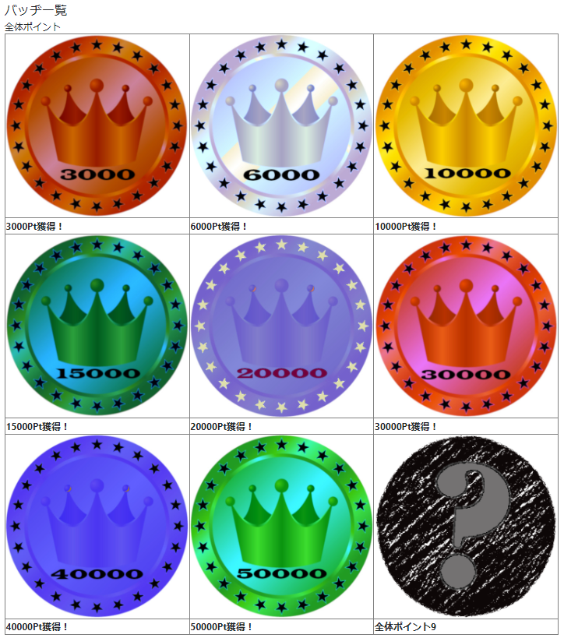
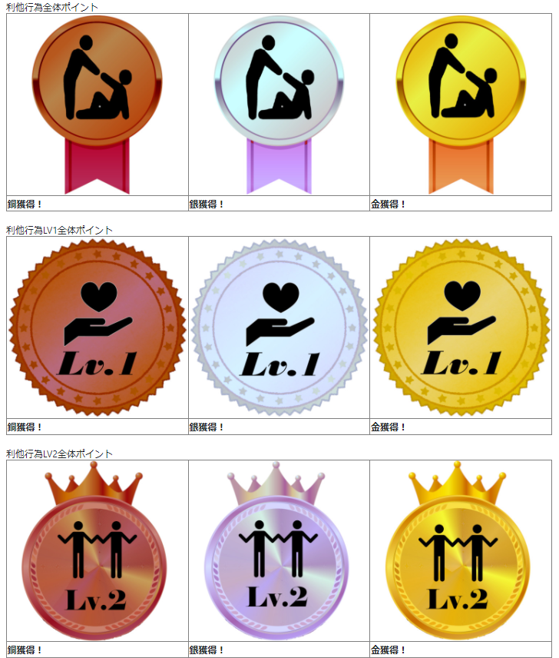


日常生活総獲得
総獲得
ポイント
日常生活レベル1
日常生活レベル2
ヘルスケア
総獲得
議論
総獲得
ヘルスケアレベル1
議論
レベル1
ヘルスケアレベル2
議論
レベル2

Slide 35

ビデオ議論の見方・評価方法
評価された場合の画面
標準時の画面
評価された場合、20秒間赤色の画面
が表示されたのち、左の標準画面に戻る。
Notes:
評価はそれぞれの名前の下にある青色の「評価」ボタンから行います。
また、ページ下部にある青色の欄でいつ評価されたかが表示されます。
このページは20秒ごとに自動的に更新されるようになっており、評価されると評価ゾーンが赤色に変わります。
推奨は議論を行っている画面の端にwebアプリを配置して議論を行ってください！

Slide 36

利他行為
Webサイトのトップページから一日の中でいつでも被利他行為の報告ができるようになっている。
利他行為の賭け方法
夜に、一日に何回評価されたか、賭けの成功/失敗、Lv1,Lv2でそれぞれ何ポイント獲得したのかの情報が送られてくる。
Notes:
ホーム画面の「議論を始める」をクリックします。
Slackを用いたチャット議論とオンライン会議のどちらで行うかを選択できます。
また、右の画面は、ページ上部にある「チャット議論チャンネル選択」、「オンライン議論チャンネル選択」をクリックしてもこれらページを表示させることができます。
自らが賭けた人が一回でも利他行為を行えば賭け成功となります。
賭け成功するように頑張ってください！！

Slide 37

ポイントの遷移
DERC
今回実験
Pt
days
5day
10day
高ポイント保持者と低ポイント保持者の差が開いた。

Slide 38

議論 | 6928Pt
日常生活 | 7710Pt
ヘルスケア | 48621Pt
議論
日常生活
ヘルスケア
0
0
0
50000
100000
150000
200000

Slide 39

歩数レベル1
Pt
days

Slide 40

利他行為レベル1
Pt
days

Slide 41

議論レベル1
Pt
days

Slide 42

利他行為レベル2
Pt
days

Slide 43

議論レベル2
Pt
days

Slide 44

獲得ポイントの推移

Slide 45

ポイント獲得方法（アクション別）
獲得できたできなかったは別として、あなたは主にどのアクションでポイントを獲得しようと思いましたか？
日常生活
議論
歩数
議論ではどちらかというとレベル1とレベル2のどちらでポイントを獲得しようと思いましたか。
歩数ではどちらかというとレベル1とレベル2のどちらでポイントを獲得しようと思いましたか。
日常生活ではどちらかというとレベル1とレベル2のどちらでポイントを獲得しようと思いましたか。
レベル1 | 5
レベル2 | 5
レベル1 | 5
レベル2 | 5
レベル1 | 2
レベル2 | 8
獲得できるポイント数に偏りはあったが、被験者の獲得しようとするアクションレベルは分散し、被験者ごとにポイント獲得の戦略が生まれた
Notes:
また、ポイント獲得を意識したアクションについてのアンケートから、主なポイント獲得アクションが議論だった人が5人、日常生活だった人が3人、歩数だった人が2人と分散していることが分かります。
また、アクションごとのレベル別ポイント獲得意識でもレベル1と答えた人、レベル2と答えた人が分散していました。
このことから、獲得できるポイント数に偏りはあったが、被験者の獲得しようとするアクション、そしてレベルは分散していることが分かり、被験者ごとに異なるポイント獲得の戦略が生まれたことが分かりました。
28sec

Slide 46
議題
議題
DERC
議題は以下の9つ
これをビデオ議論・テキスト議論でそれぞれ行った。すべて（ビデオ・テキストどちらも）議論時間は30分
議題
研究室のメンバーがさらに親睦を深めるにはどのようにすれば良いだろうか（本実験で行っていることに類似するアイディアは除外)。
再生回数を爆発的に増やしそうなYouTubeの企画を皆で一つ考え出してください。
リモートでなんでも片付く時代に突入しました。だからこそ逆に、移動の価値を見出してください。
東京ドーム一つ分の広さの人工芝の屋内公園で行うユニークなスポーツを考案してください。
被験者の皆さんがそのままの格好でこれから「どこでもドア」を一回だけ使って一緒に移動します。その際、皆さんが30分以内入手可能な1Kg以内のものをひとつずつ持っていくことは許されるとします。全人類にとって最も利益をもたらすような目的地や使い方を考えてください。
１億円の予算で全人類のIQ平均値を最も効果的に上げる方法を考案してください。
会社内で意思決定・合意形成を行う際に、暗黙のうちに多数意見に合わせるような力（同調圧力）が働かないようにしたい。どうしたらよいでしょうか？
近未来においてインターネットを遮断することで世界的に合意が取れたと仮定する。そのように至った理由を考えてください。
スライドを1枚1枚、順に見せていくのがプレゼンテーションの典型的な方法だが、先端的な技術を駆使することが許されるものとして、現在の手法に代わる革新的なプレゼンテーションソフト（手法）を考案してください。

Slide 47


議論の分析
DERC
Q今回の議論にゲームを導入したことで議論全体の発言量は増えたと思いますか？（71回答）
Q今回の議論にゲームを導入したことで議論全体の質は向上したと思いますか？ （71回答）
強く思う
変わらない
10
強く思う
変わらない
11
15
17
強く思う
強く思う
43
思う
46
思う
変わらない
変わらない
思わない
思わない
思う
全く思わない
思う
全く思わない
肯定的な回答が79%
肯定的な回答が76%
DERC導入により、議論全体の発言量と質の向上が達成された。

Slide 48
議論の分析
DERC
Q: Do you think that the introduction of games into the discussion increased the number of comments in the discussion as a whole? (71 answers)
Q: Do you think that the introduction of games into this discussion improved the overall quality of the discussion? (71 answers)
Strongly agree
10
Strongly agree
Not change
11
Not change
15
17
Strongly agree
Strongly agree
43
Agree
46
Agree
Not change
Not change
Disagree
Disagree
Agree
Strongly disagree
Agree
Strongly disagree
79% of the answers were positive.
76% of the answers were positive.
DERC導入により、議論全体の発言量と質の向上が達成された。

Slide 49
38% | 自らの持つ考えを出す投稿
25% | アイデア（選択肢）を出す投稿
8% | 議論筋から飛躍したアイデアを出したり、冗談によって場を和ませるような投稿
7% | 議論に関連して自分の経験・知識や、インターネットで調べて得た情報を共有する投稿
6% | 議題に対しての前提を明確にした投稿、しようと提案した投稿
6% | 全体に対して疑問を投げかけて議論をさらに生み出すような投稿
3% | 議論をまとめるような投稿
3% | 個人のアイデアや考えに対して疑問を投げかけて議論をさらに生み出すような投稿
2% | その時点での話の流れと違う観点からの議論を生み出した投稿
1% | アイデアや意見に賛成する投稿
1% | 議論の進行を仕切る投稿

Slide 50

議論内での他者へのふるまいについて
DERC
Q.「はい」と答えた人、賭けた人に行った意識的なふるまいを簡単に教えてください。「いいえ」と答えた人は意識的にふるまわなかった理由を教えてください。
はいと答えた人のふるまいの方法
賭け対象に対して話を振った
賭け対象のアイデアに対して質問をして深堀をした
相槌をした
いいえと答えた回答
レベル1のみに全力を注いだ
自分が議論についていくことに精いっぱいだった
ふるまいをしたが上手く働きかけることができなかった
Q.賭けた人に何か意識的にふるまいを起こしましたか？ （71回答）
35
36
いいえ
49%
はい
51%
過半数の回答がレベル2のポイントを得るために、賭け対象に対してふるまいを起こしている。
→評価・ポイントを得るために議論を発展させようとレベル1,2で戦略が生まれたことで、議論全体の発言力・質の向上に寄与していると考察

Slide 51


ビデオ議論とテキスト議論の比較
DERC
Q賭けた人に何か意識的にふるまいを起こしましたか？ （71回答（36ビデオ、35テキスト））
Q他者から他者にふるまいを起こしていると感じることはありましたか？ （71回答（36ビデオ、35テキスト））
→ビデオ議論の方がふるまいを起こしている。
テキスト議論はビデオ議論のように自然な相槌ができない。
テキスト議論はビデオ議論に比べて皆が好きなタイミングで投稿するので声をかけにくい（声をかけて賭け対象に注目を集めさせにくい）
タイピングに時間がかかってしまいふるまいを起こす余裕がなかった
→テキスト議論では他者から他者へのふるまいを感じやすい。
（テキストによる）相槌が意図的だと感じる瞬間があった
特定の人が他者の特定の人に対して話を振る機会が多い気がした
発言を引き出そうとする動きを感じた
テキスト議論は投稿した内容が履歴として残ってしまう。文面による議論では声のトーンや声色が伝わらず、ふるまいを自然に行うのがビデオ議論よりも難しくなってしまい、起こしたとしても他人に勘づかれやすいということが分かった。

Slide 52


α
A
B
γ
β
F
C
D
G
E
H
I
Δ
J
部屋 | α | β | γ | Δ
利他行為を 評価された回数 | 3 | 10 | 9. 7 | 3
利他行為された回数 | 3 | 11.3 | 10 | 3
：利他行為された回数
：利他行為した回数
利他行為した回数
＝利他行為された回数
Notes:
こちらの図は実験期間中に報告された利他行為の方向です。ノード一つ一つがユーザーを表しており、矢印の始点のユーザーが終点のユーザーに利他行為したことを表しています。太さは回数を表している。
青丸の大きさが利他行為された回数、赤丸の大きさが利他行為した回数を表しています。
また、被験者の学生部屋は4部屋に分けられ、青線でそれぞれ囲っています。
また、こちらの表は部屋ごとに一人当たり利他行為した回数・された平均回数を表しています。
図と表から3人部屋の人は2人部屋の人よりも利他行為が起こることが多いことが分かりました。

Slide 53
α
A
B
γ
β
F
C
D
G
E
H
I
Δ
J

Slide 54
部屋 | α | β | γ | Δ
利他行為を評価 された回数 | 3 | 10 | 9. 7 | 3
利他行為した回数 | 3 | 11.3 | 10 | 3
賭けられた回数 | 3 | 17 | 18 | 6

Slide 55

α
A
B
γ
β
F
C
G
D
E
H
Δ
I
J
：利他行為した回数
：賭けられた回数

Slide 56


Q.利他行為のレベル1によって利他行為をしようという意識を持つようになりましたか？
Q.利他行為のレベル2によって利他行為をしよう・させようという意識を持つようになりましたか？
持つようになった
変わらない
持つようになった
変わらない
日常の中の利他行為全般に対する意識は何か変わりましたか？もし少しでも変わったことがあれば記述してください。
些細なことでもした/された利他行動に関して意識するようになった．
他者に寛容になった気がする、そうすることにより、利他行為の機会を零さないようにという意識なのかも
何かあれば自分が動こうという気持ちは高まった．
利他行為という概念を意識するようになった。前も同じことをやっていたとしても、その行為に対する認識が変わった。特に自分がされる時によく認識できるようになったと思う。
相手の利他行為に気づきやすくなった

Slide 57

6561歩
6561
steps
5947歩
5947
steps
5001歩
5001
steps
実験期間前（3日間）
実験期間中（2週間）
実験終了後（4日間）
Before the experiment（3days）
During the experiment（2week）
After the experiment（4days）

Slide 59
ポイント獲得方法（アクション別）
利他行為
アクション
獲得できたできなかったは別として、あなたは主にどのアクションでポイントを獲得しようと思いましたか？
議論
アクション
ヘルスケアアクション
議論ゲームではどちらかというとレベル1とレベル2のどちらでポイントを獲得しようと思いましたか。
歩数ゲームではどちらかというとレベル1とレベル2のどちらでポイントを獲得しようと思いましたか。
利他行為ゲームではどちらかというとレベル1とレベル2のどちらでポイントを獲得しようと思いましたか。
レベル1 | 5
レベル2 | 5
レベル1 | 5
レベル2 | 5
レベル1 | 2
レベル2 | 8
獲得できるポイント数に偏りはあったが、被験者の獲得しようとするアクションレベルは分散していることが分かる。

Slide 60

歩数計算の分析
DERC
Q.ゲーム方式導入していった歩数計算は導入していない歩数計算に比べて楽しさを感じましたか？
変わらない
強く感じた
楽しかった理由
他の人の歩数と比べられる。
他者と比較して競争心があおられる
歩数ポイント獲得によるメダル獲得
強く感じた
感じた
変わらない
感じた
感じない
10人中9人が楽しかったと回答
Notes:
DERCって言った。

Slide 61


歩数計算レベル別の分析
DERC
Qレベル1によって積極的に歩こうという意識を持つようになりましたか？
レベル1のポイント獲得による意識により何か具体的な行動に繋がりましたか？
エレベータではなく階段を使ったり，この期間は学校まで徒歩で通うようにした。
エスカレータより階段を選んだ．地下鉄と徒歩のどちらでも良い時に徒歩を選んだ。
はい
Qレベル2によって積極的に歩こう・歩かせようという意識を持つようになりましたか？
レベル2のポイント獲得による意識により何か具体的な行動に繋がりましたか？
コンビニまで一緒に行ったり，外食を促したりした
はい
いいえ
レベル1によって積極的に歩こうという意識は植え付けられているが、レベル2の効果は薄い。
Notes:
DERCって言った。

Slide 62
歩数計算レベル別の分析
DERC
Q.ゲーム方式導入していった歩数計算は導入していない歩数計算に比べて楽しさを感じましたか？
変わらない
強く
感じた
感じた
Qレベル1によって積極的に歩こうという意識を持つようになりましたか？
Qレベル2によって積極的に歩こう・歩かせようという意識を持つようになりましたか？
はい
はい
いいえ
Notes:
DERCって言った。

Slide 63

賭けられた回数
上位回数
一回目実験
賭けられた回数
上位回数
二回目実験

Slide 64




ゲームの楽しさ・意識
このゲーム自体は楽しかったですか？
実験中、ゲームポイント獲得の意識はありましたか？
どちらとも
言えない
とても
楽しかった
なかった
とても楽しかった
常にあった
楽しかった
まあまあ
あった
どちらともいえない
楽しくない
楽しかった
プラットフォーム化した今回のゲームはそれぞれのツールを独立させてゲームを行うよりも楽しくなったと思いますか？
プラットフォーム化した今回のゲームはそれぞれのツールを独立させてゲームを行うよりもゲーム性が高くなったと思いますか？
いいえ
はい
どちらともいえない
はい

Slide 65
前期実験・減少していく計算システム
所持ポイント<5000Pt | 2%減少
5000Pt<=所持ポイント<10000Pt | 4%減少
10000Pt<=所持ポイント<15000Pt | 6%減少
15000Pt<=所持ポイント<20000Pt | 8%減少
20000Pt<=所持ポイント | 10%減少

Slide 66


前期実験オッズの設定方法(1.1~4.1のレンジになる。)
$$4.1−(3×\frac{Pp−Min}{Max−Min})$$
Pp…Possession points（そのユーザーの所持ポイント）
Max…Maximum possession points（全ユーザーの最大所持ポイント）
Min…Minimum possession points（全ユーザーの最小所持ポイント）
後期実験オッズの設定方法（3.1~1.1になる。）
$$3.1−(2×\frac{Tpe−Min}{Max−Min})$$
Tpe… Total points earned in action（そのユーザーのアクションでの総獲得ポイント）
Max…Maximum points earned in action（アクションでの獲得ポイントの最大値）
Min…Minimum points earned in action（アクションでの獲得ポイントの最小値）
総獲得ポイントとはレベル1で得たポイント＋レベル2で得たポイントからレベル2の賭けによって失われたポイントを引いたもの。

Slide 67
総獲得ポイント
ポイント基準 | 3000 | 6000 | 10000 | 15000 | 20000 | 30000 | 40000 | 50000 | 200000
バッヂの色 | 銅 | 銀 | 金 | 濃緑 | 紫 | 赤 | 青 | 黄緑 | ピンク
獲得した人数 | 10 | 10 | 10 | 10 | 10 | 10 | 10 | 10 | 10
議論を通しての総獲得ポイント
日常生活を通しての総獲得ポイント
ポイント基準 | 3000 | 7000 | 12000
バッヂの色 | 銅 | 銀 | 金
獲得した人数 | 10 | 9 | 9
ポイント基準 | 1000 | 2500 | 4000
バッヂの色 | 銅 | 銀 | 金
獲得した人数 | 10 | 10 | 10
議論レベル1での総獲得ポイント
日常生活レベル1での総獲得ポイント
ポイント基準 | 2000 | 5000 | 10000
バッヂの色 | 銅 | 銀 | 金
獲得した人数 | 10 | 10 | 8
ポイント基準 | 500 | 1500 | 3000
バッヂの色 | 銅 | 銀 | 金
獲得した人数 | 9 | 9 | 7
議論レベル2での総獲得ポイント
日常生活レベル2での総獲得ポイント
ポイント基準 | 6000 | 12000 | 25000
バッヂの色 | 銅 | 銀 | 金
獲得した人数 | 6 | 3 | 2
ポイント基準 | 500 | 1500 | 3000
バッヂの色 | 銅 | 銀 | 金
獲得した人数 | 10 | 10 | 10

Slide 68
歩数計算を通しての総獲得ポイント
歩数計算レベル1での総獲得ポイント
ポイント基準 | 5000 | 10000 | 20000
バッヂの色 | 銅 | 銀 | 金
獲得した人数 | 10 | 10 | 10
ポイント基準 | 5000 | 15000 | 25000
バッヂの色 | 銅 | 銀 | 金
獲得した人数 | 9 | 4 | 0
歩数計算レベル2での総獲得ポイント
ポイント基準 | 3000 | 7000 | 10000
バッヂの色 | 銅 | 銀 | 金
獲得した人数 | 10 | 10 | 9

